Slide 1

神经网络
讲解人：刘源华
2017年3月25日

Slide 2
概念
神经网络是由具有适应性的简单单元组成的广泛并行互连的网络，它的组织能够模拟生物神经系统对真实世界物体所作出的交互反应。

Slide 3
一、神经元模型

Slide 4
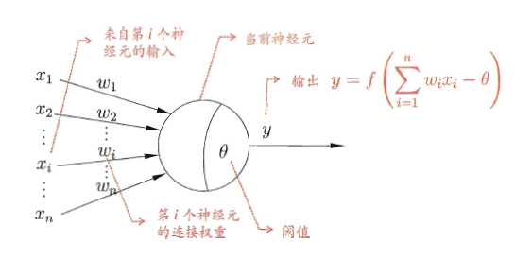
神经元模型
M-P神经元模型

Slide 5
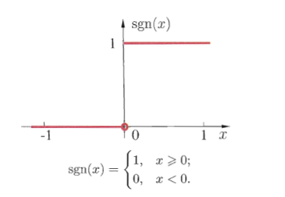
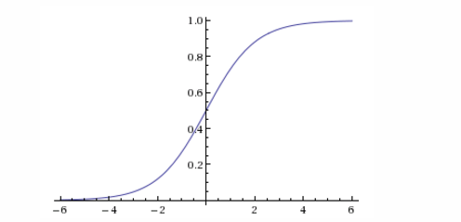
激活函数
阶跃函数
Sigmoid函数

Slide 6
二、感知机与多层网络

Slide 7
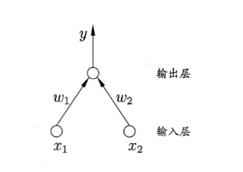
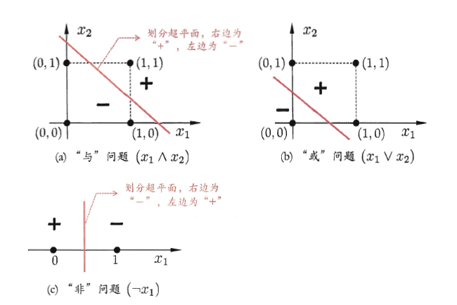
两个输入神经元的感知机网络机构示意图

Slide 8
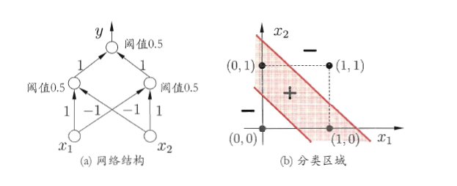
能解决异或问题的两层感知机

Slide 9
三、误差逆传播算法

Slide 10
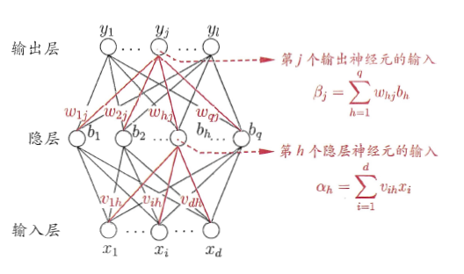
BP网络及算法中的变量符号

Slide 11
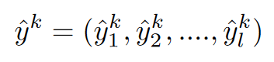
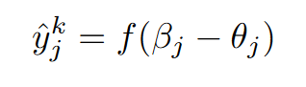
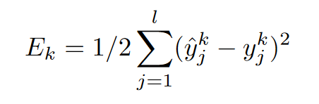
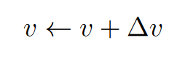
更新公式算法推导
对于训练集（Xk,Yk）,假定神经网络的输出为：
即，
则，均方差为：
对于任意参数v的更新公式为：

Slide 12
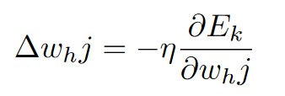
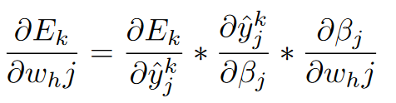
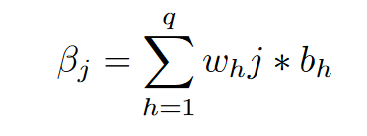
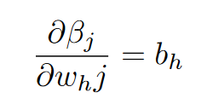
对于w有：
上式可以得到：
因为：
所以：

Slide 13
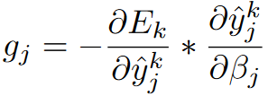
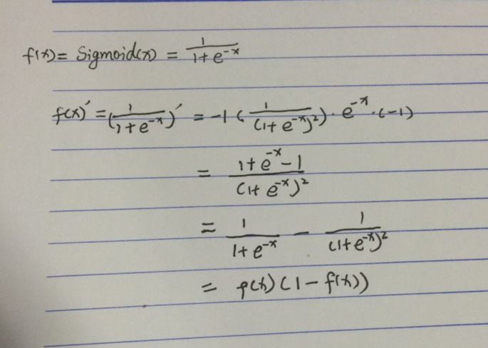
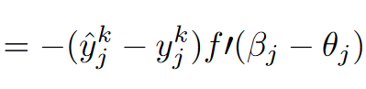
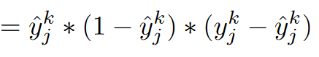
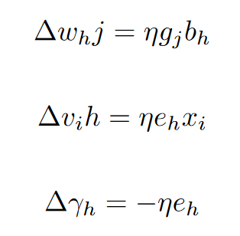
设：
所以：

Slide 14
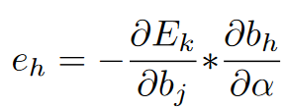
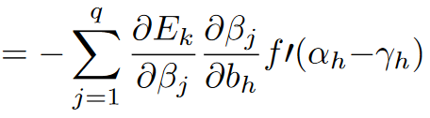
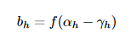
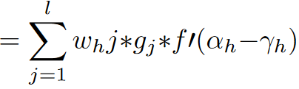
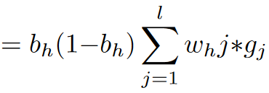
上式中：

Slide 15
四、常见的神经网络

Slide 16
1.RBF网络
RBF（Radial Basis Function）径向基函数网络是一种单隐层前馈神经网络，它使用径向基函数作为隐层神经元激活函数，而输出层则是对隐层神经元输出的线性组合。
训练RBF网络通常采用两步：
1：确定神经元中心，常用的方式包括随机采样，聚类等；
2：确定神经网络参数，常用算法为BP算法。

Slide 17
2.ART网络
ART（Adaptive Resonance Theory）自适应谐振理论网络是竞争型学习的重要代表，该网络由比较层、识别层、识别层阈值和重置模块构成。ART比较好的缓解了竞争型学习中的“可塑性-稳定性窘境”（stability-plasticity dilemma），可塑性是指神经网络要有学习新知识的能力，而稳定性则指的是神经网络在学习新知识时要保持对旧知识的记忆。这就使得ART网络具有一个很重要的优点：可进行增量学习或在线学习。

Slide 18
3.SOM网络
SOM（Self-Organizing Map，自组织映射）网络是一种竞争学习型的无监督神经网络，它能将高维输入数据映射到低维空间（通常为二维），同时保持输入数据在高维空间的拓扑结构，即将高维空间中相似的样本点映射到网络输出层中的临近神经元。

Slide 19
4.深度学习
深度学习指的是深度神经网络模型，一般指网络层数在三层或者三层以上的神经网络结构。
例子：卷积神经网络

Slide 20
5.Boltzmann机和受限Boltzmann机
神经网络中有一类模型是为网络状态定义一个“能量”，能量最小化时网络达到理想状态，而网络的训练就是在最小化这个能量函数。Boltzmann（玻尔兹曼）机就是基于能量的模型，其神经元分为两层：显层和隐层。显层用于表示数据的输入和输出，隐层则被理解为数据的内在表达。Boltzmann机的神经元都是布尔型的，即只能取0、1值。标准的Boltzmann机是全连接的，也就是说各层内的神经元都是相互连接的，因此计算复杂度很高，而且难以用来解决实际问题。因此，我们经常使用一种特殊的Boltzmann机——受限玻尔兹曼机（Restricted Boltzmann Mechine，简称RBM），它层内无连接，层间有连接，可以看做是一个二部图。
RBM常常用对比散度（Constrastive Divergence，简称CD）来进行训练。

Slide 21
五、谢谢

